Slide 1

Задание 2: классификация ионов
Условие:

Slide 2

Задание 2: классификация ионов
Аналитическое решение. Вариант 1: RGB анализ
Принцип:
При анализе исходных файлов было обнаружено, что в RGB коде пикселей ярко светящихся ионов составляющая R!=0
Для слабо светящихся ионов эмпирическим путём было установлено пороговое значение G
Определены области примерного нахождения «сердца» ионов (5 строк * 4 => анализируем 20 строк)

Slide 3
Задание 2: классификация ионов
Аналитическое решение. Вариант 2: Grayscale Max
Принцип:
Преобразуем пиксели изображения в оттенки серого с помощью встроенной функции библиотеки Pillow
Область анализа остаётся неизменной
Эмпирическим путём определяем пороговое значение
Определяем максимум в каждой строке
Сравниваем с пороговым значением

Slide 4

Задание 2: классификация ионов
Разница в эффективности двух подходов
1 коэффициент цвета вместо 3х
Существенно повышена частота определения пограничных ионов
Практическое отсутствие ложных срабатываний
Меньше условий для определения иона
Сложность с формированием QUBO модели в силу трёхкомпонентности цвета
Вероятность ложных срабатываний при отсутствии свечения
Вероятность несрабатывания при пограничном свечении
Сложность с формированием QUBO модели в силу трёхкомпонентности цвета
Результат: 1011
Результат: 1111
ВЫВОД: целесообразно использовать второй подход

Slide 5
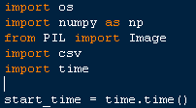
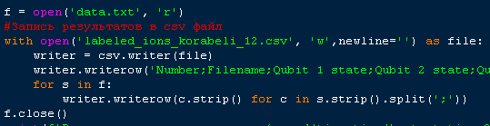
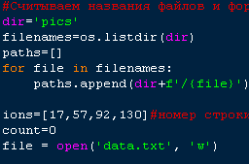
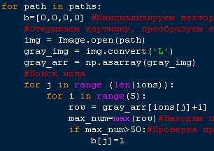
Задание 2: классификация ионов
Реализация на Python
Импорт необходимых библиотек:
NumPy, PIL, os, csv
Считываем названия файлов и формируем относительные пути
Задаём номер строки, с которой начинается поиск i-го иона
Запись результатов в csv файл
Инициализируем вектор ионов
Открываем картинку, преобразуем её пиксели в оттенки серого и считываем её как массив
Поиск иона
Находим пиксель с наибольшим значением оттенка серого
Проверка превышения порогового значения

Slide 6
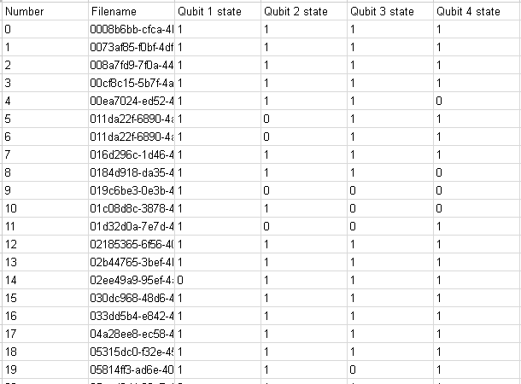
Задание 2: классификация ионов
Полученные результаты
Полученный csv-таблица

Slide 7
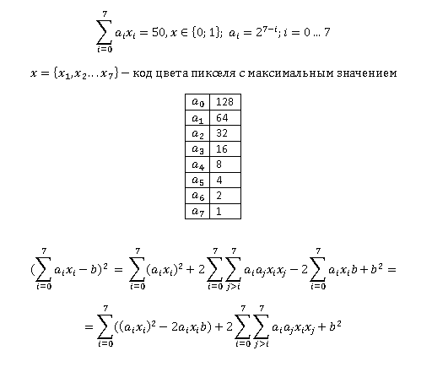
Задание 2: классификация ионов
Определение параметров для квантового вычисления

Slide 8



Задание 2: классификация ионов
Перевод в QUBO матрицу
Импорт неоходимых библиотек: PyQubo, Pickle
Инициализация спинов
Инициализация гамильтониана
Получение коэффициентов qubo-матрицы

Slide 9
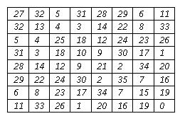

Задание 2: классификация ионов
Перевод в QUBO матрицу
{('x8', 'x8'): -1216.0, ('x8', 'x4'): 128.0, ('x6', 'x5'): 256.0, ('x4', 'x2'): 8192.0, ('x3', 'x2'): 16384.0, ('x3', 'x1'): 32768.0, ('x7', 'x1'): 2048.0, ('x7', 'x6'): 64.0, ('x7', 'x2'): 1024.0, ('x5', 'x4'): 1024.0, ('x4', 'x4'): -18496.0, ('x8', 'x1'): 1024.0, ('x5', 'x3'): 2048.0, ('x2', 'x2'): -61696.0, ('x5', 'x2'): 4096.0, ('x7', 'x7'): -2424.0, ('x8', 'x6'): 32.0, ('x7', 'x4'): 256.0, ('x4', 'x3'): 4096.0, ('x8', 'x7'): 16.0, ('x8', 'x5'): 64.0, ('x5', 'x5'): -9504.0, ('x6', 'x2'): 2048.0, ('x7', 'x3'): 512.0, ('x6', 'x3'): 1024.0, ('x3', 'x3'): -34944.0, ('x8', 'x3'): 256.0, ('x1', 'x1'): -90624.0, ('x5', 'x1'): 8192.0, ('x6', 'x1'): 4096.0, ('x6', 'x4'): 512.0, ('x4', 'x1'): 16384.0, ('x1', 'x2'): 65536.0, ('x8', 'x2'): 512.0, ('x7', 'x5'): 128.0, ('x6', 'x6'): -4816.0}
Полученный вывод консоли
Запись QUBO-матрицы (NumPy массива) в .pkl файл
Индексная модель QUBO матрицы

Slide 10
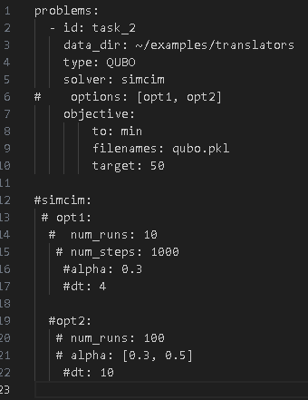
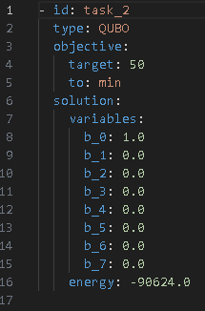
Задание 2: классификация ионов
Результаты работы эмулятора
Config.yaml
Solution.yaml

Slide 11
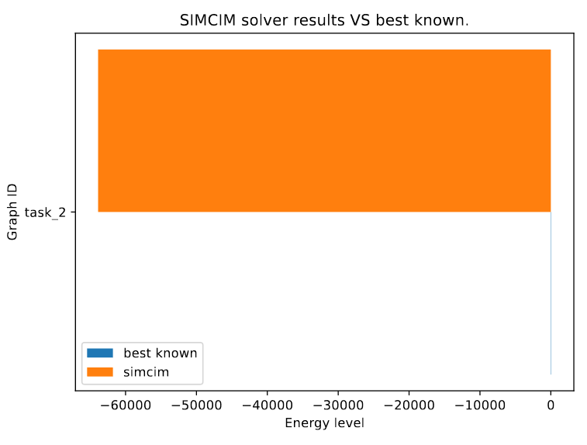

Задание 2: классификация ионов
Результаты работы эмулятора
Сформированный pdf-файл

Slide 12
Задание 2: классификация ионов
Итоги решения Задания 2:
Реализация решения аналитическим методом на Python
Время выполнения: 3,5 сек
Высокая достоверность определения пограничных состояний ионов (при визуальной валидации)
Из просмотренных вручную 100 отобранных картинок с наименее заметными ионами обнаружено 0 ложных срабатываний и всего 4 отказа срабатывания (4%)
Решение с помощью QUBO ни к чему не привело (но мы пытались…)

Slide 13
Спасибо за внимание

